Slide 1
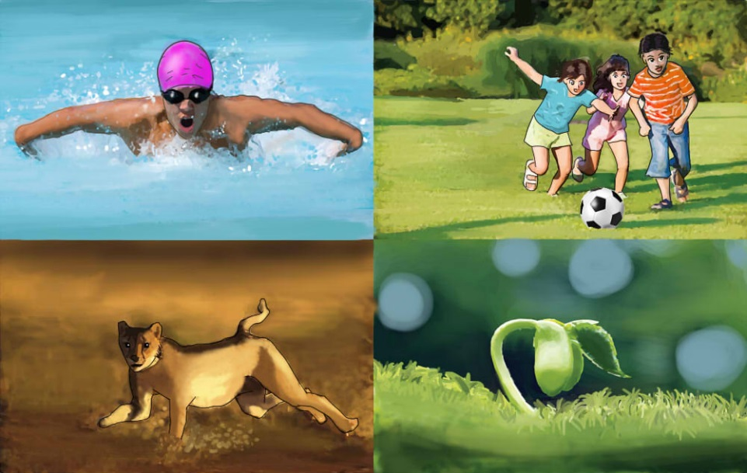
การหายใจระดับเซลล์
Cellular respiration
การหายใจระดับเซลล์
ในภาวะที่ออกซิเจนเพียงพอ
(aerobic respiration)
การหายใจระดับเซลล์
ในภาวะที่ออกซิเจนไม่เพียงพอ
(fermentation)
การหายใจระดับเซลล์
แบบไม่ใช้ออกซิเจน
(anaerobic respiration)
สถาบันส่งเสริมการสอนวิทยาศาสตร์และเทคโนโลยี

Slide 2
Cellular respiration
สิ่งมีชีวิตต้องการพลังงานเพื่อใช้ในกิจกรรมต่างๆ
สิ่งมีชีวิตได้พลังงานมาอย่างไร
?
2

Slide 3
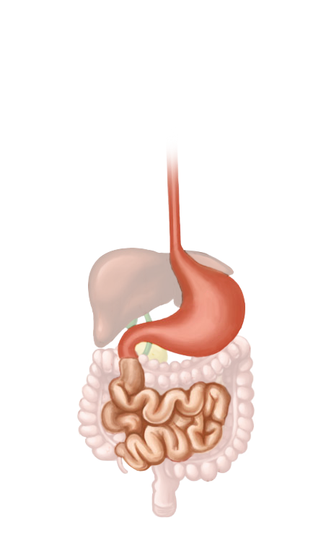
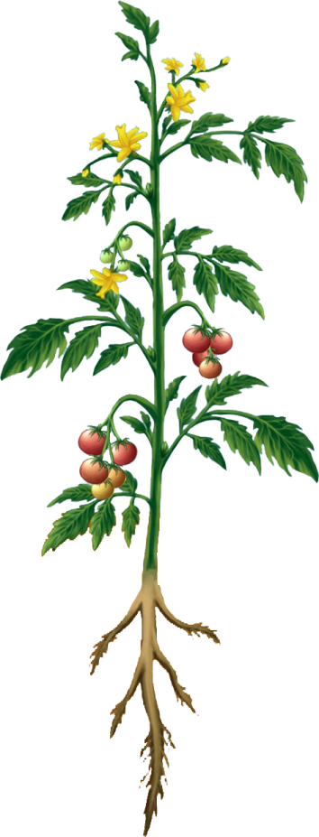
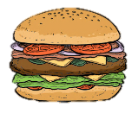
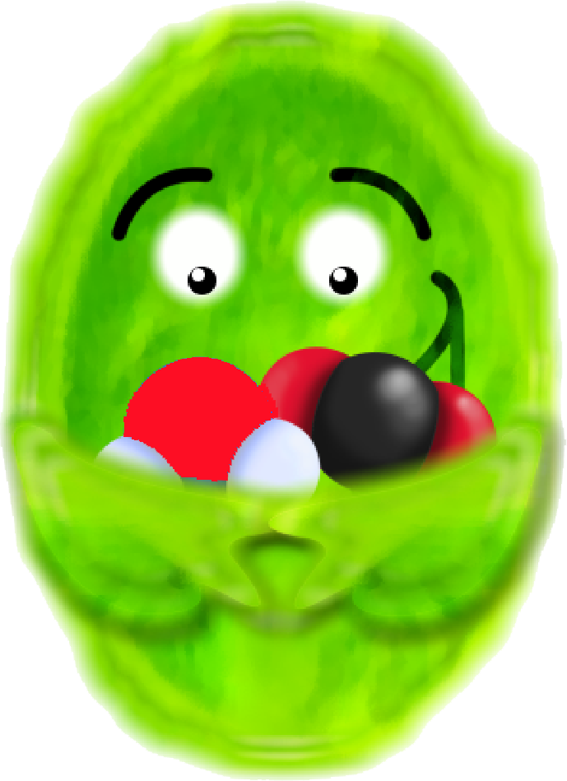
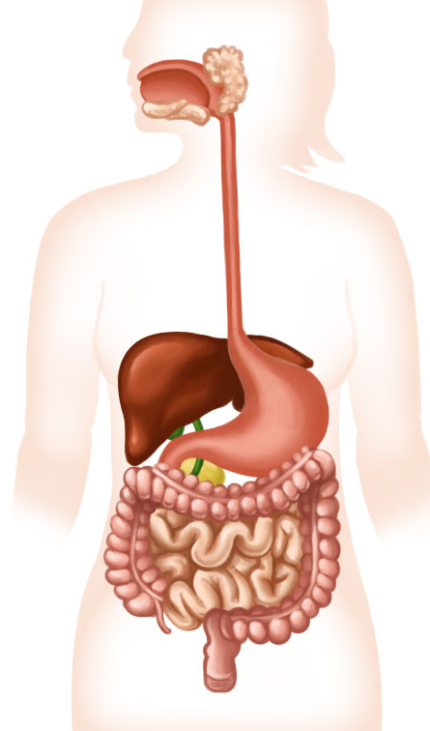
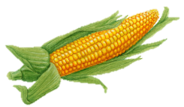
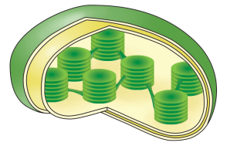
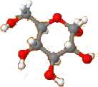
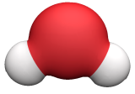
Cellular respiration
สิ่งมีชีวิตได้พลังงานมาอย่างไร
ออกซิเจน
คาร์บอนไดออกไซด์
น้ำตาล
กรดอะมิโน
กลูโคส
กรดไขมันและกลีเซอรอล
น้ำ
พืช
มนุษย์และสัตว์
Cellular respiration
3

Slide 4
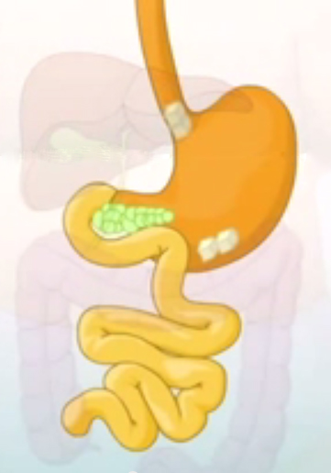
Cellular respiration
?
การหายใจระดับเซลล์ให้พลังงานแก่เซลล์ได้อย่างไร
พลังงานพันธะสูง
Adenosine
P
P
พลังงาน
P
ATP
= adenosine triphosphate
การสร้างสารชีวโมเลกุลต่างๆ
การแบ่งเซลล์
การหายใจระดับเซลล์
กรดอะมิโน
กลูโคส
กรดไขมันและกลีเซอรอล
เข้าสู่เซลล์
4

Slide 5
Cellular respiration
การหายใจระดับเซลล์แบ่งเป็น 3 รูปแบบ
การหายใจระดับเซลล์ในภาวะที่ออกซิเจนเพียงพอ
(aerobic respiration)
การหายใจระดับเซลล์ในภาวะที่ออกซิเจนไม่เพียงพอ (fermentation)
การหายใจระดับเซลล์แบบไม่ใช้ออกซิเจน
(anaerobic respiration)
5

Slide 6
Aerobic respiration
การหายใจระดับเซลล์ในภาวะออกซิเจนเพียงพอ
= o₂
ATP
กรดอะมิโน
กลูโคส
กรดไขมัน
กลีเซอรอล
เข้าสู่เซลล์
6

Slide 7
Aerobic respiration
การหายใจระดับเซลล์ในภาวะออกซิเจนเพียงพอ
cytoplasm
1
2
3
4
ประกอบด้วย 4 ขั้นตอนดังนี้
1.Glycolysis : Glucose Pyruvate
3.Krebs cycle
4. Electron transport chain
2. Formation of acetyl-CoA
7

Slide 8
Aerobic respiration
1. Glycolysis
C
C
C
C
C
C
Glucose
C
C
C
C
C
C
Pyruvate
กระบวนการไกลโคลิซิส แบ่งได้เป็น 2 ช่วง
- ช่วงที่มีการใช้พลังงาน
- ช่วงที่มีการให้พลังงาน
8

Slide 9
Aerobic respiration
1. Glycolysis
Glucose
C
C
C
C
C
C
2ATP
2ADP
ช่วงที่มีการ
ใช้พลังงาน
- ใช้ 2 ATP
Fructose-1,6-bisphosphate
P
P
C
C
C
C
C
C
P
P
PGAL
C
C
C
C
C
C
P
P
NAD⁺
NAD⁺
NADH
NADH
ช่วงที่มีการ
ให้พลังงาน
- ได้ 4 ATP
และ 2 NADH
P
P
P
P
PGA
C
C
C
C
2ADP
C
C
2ADP
2ATP
2ATP
Pyruvate
C
C
C
C
C
C
9

Slide 10
Aerobic respiration
2 ATP
2 NADH
1
2
1.Glycolysis : Glucose Pyruvate
2. Formation of acetyl-CoA
10

Slide 11
Aerobic respiration
2. Formation of acetyl-CoA
Pyruvate
C
C
C
C
C
C
CoA
CoA
NAD⁺
NAD⁺
matrix
NADH
NADH
CO₂
CO₂
Acetyl-CoA
CoA
C
C
C
C
CoA
2
11

Slide 12
Aerobic respiration
2 ATP
2 NADH
2 ATP
2 NADH
1
1
2 CO₂
2 NADH
2
3
1.Glycolysis : Glucose Pyruvate
3.Krebs cycle
2. Formation of acetyl-CoA
12

Slide 13
Aerobic respiration
3. Krebs cycle
Acetyl-CoA
matrix
CoA
C
C
CoA
Oxaloacetate
Citrate
C
C
C
C
C
C
C
C
C
C
NADH
NAD⁺
FADH₂
NADH
NAD⁺
Krebs cycle
Succinate
FAD
CO₂
C
C
C
C
NADH
NAD⁺
α-Ketoglutarate
C
C
C
C
C
2ATP
ADP
CO₂
1 Acetyl-CoA
ได้ 2 CO₂
3 NADH
1 FADH₂
1 ATP
Glucose 2 Acetyl-CoA
ได้ 4 CO₂
6 NADH
2 FADH₂
2 ATP
3
13

Slide 14
Aerobic respiration
2 ATP
2 NADH
2 ATP
2 NADH
1
1
2 CO₂
2 NADH
2 CO₂
2 NADH
2
2
3
4 CO₂
6 NADH
2 FADH₂
2 ATP
4
1.Glycolysis : Glucose Pyruvate
4. Electron transport chain
3.Krebs cycle
2. Formation of acetyl-CoA
14

Slide 15
Aerobic respiration
2 ATP
2 NADH
1
2 NADH
+
2 CO₂
2 NADH
2
2 NADH
+
3
4 CO₂
6 NADH
2 FADH₂
2 ATP
6 NADH
2 FADH₂
4
1.Glycolysis : Glucose Pyruvate
4. Electron transport chain
3.Krebs cycle
2. Formation of acetyl-CoA
15

Slide 16
Aerobic respiration
4. Electron transport chain
OM
H⁺
H⁺
H⁺
H⁺
H⁺
H⁺
IM
ATP synthase
H⁺
2e⁻
H⁺
H₂O
NADH
NAD⁺
NADH
NAD⁺
H⁺
O₂
NADH
NAD⁺
H⁺
O₂
H₂O
H⁺
O₂
H₂O
H⁺
H⁺
H⁺
H⁺
H⁺
H⁺
H⁺
H⁺
ADP
+ Pi
H⁺
H⁺
H⁺
H⁺
H⁺
ATP
H⁺
H⁺
H⁺
H⁺
2H⁺ + 1/2 O₂ → H₂O
H⁺
H⁺
H⁺
4
OM = outer membrane
IM = inner membrane
16

Slide 17
Aerobic respiration
4. Electron transport chain
OEM
IEM
ATP synthase
2e⁻
NADH
NAD⁺
H⁺
O₂
H⁺
H⁺
H⁺
H₂O
H⁺
ADP
+ Pi
ATP
กรณี NADH
H⁺
NADH และ FADH₂
สร้าง ATP ได้ต่างกันหรือไม่
4
17

Slide 18
Aerobic respiration
4. Electron transport chain
OEM
IEM
ATP synthase
2e⁻
FADH₂
FAD
H⁺
O₂
H₂O
H⁺
H⁺
H⁺
ADP
+ Pi
H⁺
ATP
กรณี FADH₂
- NADH 1 โมเลกุล สร้างได้ 3 ATP
- FADH₂ 1 โมเลกุล สร้างได้ 2 ATP
4
18

Slide 19
Aerobic respiration
4. Electron transport chain
1
2 NADH
10 NADH
2 FADH₂
2
2 NADH
6 NADH
2 FADH₂
3
4
32 ATP
?
/
34ATP
1.Glycolysis : Glucose Pyruvate
4. Electron transport chain
3.Krebs cycle
2. Formation of acetyl-CoA
19

Slide 20
Aerobic respiration
4. Electron transport chain
1
2 NADH
CYTOPLASM
2
2 NADH
6 NADH
2 FADH₂
MITOCHONDRIA
3
4
32 ATP
?
/
34ATP
1.Glycolysis : Glucose Pyruvate
4. Electron transport chain
3.Krebs cycle
2. Formation of acetyl-CoA
20

Slide 21
Aerobic respiration
4. Electron transport chain
เซลล์กล้ามเนื้อ หัวใจ ไต ตับ
NADH NADH
1NADH 3 ATP
1 Glucose = 34 ATP
2e⁻
NADH
(cytoplasm)
(mitochondria)
NADH
21

Slide 22
Aerobic respiration
4. Electron transport chain
เซลล์กล้ามเนื้อโครงร่าง เซลล์สมอง เซลล์อื่นๆ
NADH FADH₂
1NADH 2 ATP
1 Glucose = 32 ATP
NADH
2e⁻
(cytoplasm)
(mitochondria)
FADH₂
22

Slide 23
Aerobic respiration
กลูโคส 1 โมเลกุล
1
2 ATP
36ATP
2
2 ATP
หรือ
3
4
38ATP
32 ATP / 34ATP
1.Glycolysis : Glucose Pyruvate
4. Electron transport chain
3.Krebs cycle
2. Formation of acetyl-CoA
23

Slide 24
Aerobic respiration
การหายใจระดับเซลล์ในภาวะที่มีออกซิเจนเพียงพอ
Glycolysis
ไซโทซอล
2 NADH
pyruvate
+
ไมโทคอนเดรีย
Formation of acetyl-CoA
2 NADH
+
CO₂
Krebs cycle
H₂O
6 NADH
2 FADH₂
ATP
ATP
ATP
Electron transport chain
ATP
ATP
24

Slide 25
Aerobic respiration
การหายใจระดับเซลล์ในภาวะที่ออกซิเจนไม่เพียงพอ
Glycolysis
สะสม
ไซโทซอล
NAD⁺
2 NADH
2ATP
pyruvate
ไมโทคอนเดรีย
Formation of acetyl-CoA
CO₂
Krebs cycle
H₂O
ATP
ATP
ATP
Electron transport chain
ATP
ATP
25

Slide 26
Fermentation
การหายใจระดับเซลล์ในภาวะที่ออกซิเจนไม่เพียงพอ
ไซโทซอล
Glycolysis
Fermentation
2ADP
2ATP
ไมโทคอนเดรีย
Formation of acetyl-CoA
Pyruvate
Glucose
2 NADH
C
C
C
C
C
C
C
C
C
?
C
C
C
Krebs cycle
6 NADH
2 FADH₂
2 NAD⁺
2 NADH
ขึ้นกับชนิดสิ่งมีชีวิต
Product
Pyruvate
C
C
C
Electron transport chain
C
C
C
26

Slide 27
Fermentation
การหายใจระดับเซลล์ในภาวะที่ออกซิเจนไม่เพียงพอ
ไซโทซอล
Glycolysis
ยีสต์
2ADP
2ATP
ไมโทคอนเดรีย
Formation of acetyl-CoA
Pyruvate
Glucose
2 NADH
C
C
C
C
C
C
C
C
C
C
C
C
Krebs cycle
6 NADH
2 FADH₂
2 NAD⁺
2 NADH
CO₂
CO₂
C
C
C
C
Electron transport chain
C
C
กระบวนการหมักแอลกอฮอล์
C
C
Ethanol
acetaldehyde
27

Slide 28
Fermentation
การหายใจระดับเซลล์ในภาวะที่ออกซิเจนไม่เพียงพอ
ไซโทซอล
Glycolysis
เซลล์สัตว์
2ADP
2ATP
ไมโทคอนเดรีย
Formation of acetyl-CoA
Pyruvate
Glucose
C
C
C
C
C
C
2 NADH
C
C
C
C
C
C
Krebs cycle
2 NAD⁺
2 NADH
6 NADH
2 FADH₂
C
C
C
Electron transport chain
C
C
C
กระบวนการหมักกรดแลกติก
Lactic acid
วิถีนี้พบใน lactic acid bacteria เช่นเดียวกัน
28

Slide 29
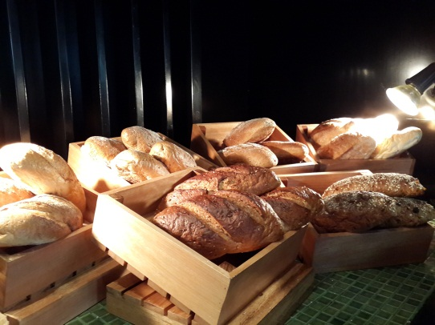
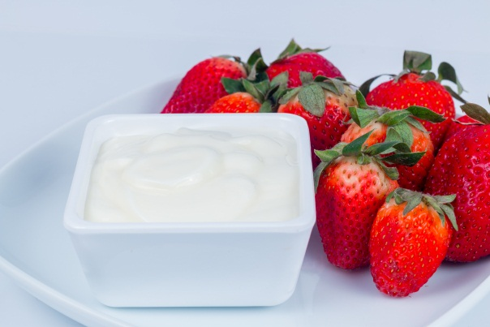
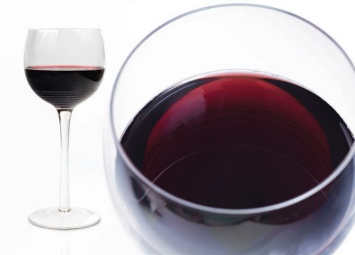
Fermentation
ประโยชน์จากกระบวนการหมัก
Yeast
Lactic acid bateria
Yeast
ได้ lactic acid ในการผลิตนมเปรี้ยวและโยเกิร์ต
ได้ alcohol ในการผลิตเหล้า เบียร์ ไวน์
ได้ CO₂ ทำให้ขนมปังขึ้นฟูด้วย
29

Slide 30
Anaerobic respiration
การหายใจระดับเซลล์แบบไม่ใช้ออกซิเจน
Anaerobic bacteria
Glycolysis
ATP
Formation of acetyl-CoA
ATP
KNO₂
Krebs cycle
2e⁻
ATP
KNO₃
Electron transport chain
O₂
30

Slide 31
Cellular respiration
โปรตีน
คารโบไฮเดรต
ลิพิด
กรดอะมิโน
กลูโคส
กลีเซอรอล
กรดไขมัน
ไกลโคลิซิส
NH₃
กรดไพรูวิก
แอซิทิลโคเอนไซม์เอ
Urea
หรือ
uric acid
วัฏจักร
เครบส์
กระบวนการถ่ายทอดอิเล็กตรอน
31

Slide 32
ส่งเสริมการสอนวิทยาศาสตร์และเทคโนโลยี, สถาบัน. กระทรวงศึกษาธิการ. หนังสือเรียน รายวิชาเพิ่มเติม ชีววิทยา เล่ม 1. พิมพ์ครั้งที่ 1. กรุงเทพฯ: โรงพิพม์คุรุสภา ลาดพร้าว, 2554.
ส่งเสริมการสอนวิทยาศาสตร์และเทคโนโลยี, สถาบัน. กระทรวงศึกษาธิการ. หนังสือเรียน รายวิชาเพิ่มเติม ชีววิทยา เล่ม 3. พิมพ์ครั้งที่ 2. กรุงเทพฯ: โรงพิพม์คุรุสภา ลาดพร้าว, 2554.

Slide 33
จัดทำโดย
สาขาวิทยาศาสตร์มัธยมศึกษาตอนปลาย
สถาบันส่งเสริมการสอนวิทยาศาสตร์และเทคโนโลยี

